Slide 1
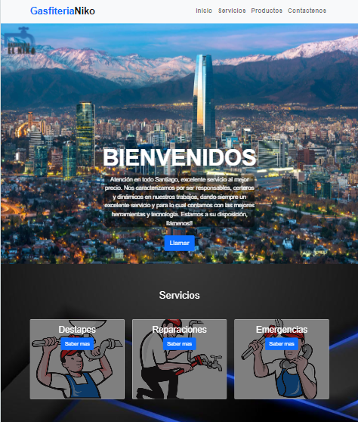
Página Web Gasfitería
Integrates: Ignacio Cortés
Profesor: Viviana Poblete

Slide 2

Navegador
PERSPECTIVA ORDENADOR
PERSPECTIVA MOVIL

Slide 3
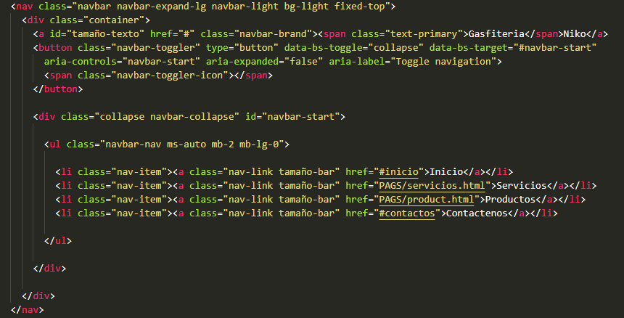
Código Del Navegador

Slide 4
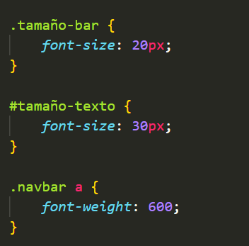
Código CSS
La clase tamaño-bar: ajusta el tamaño de las palabras
El id de tamaño-texto: ajusta el tamaño de las palabras del logo de la pagína
La clase navbar a: especifica el peso o grueso de la letra

Slide 5
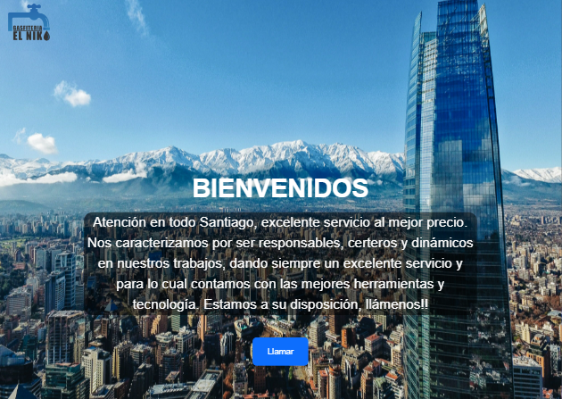
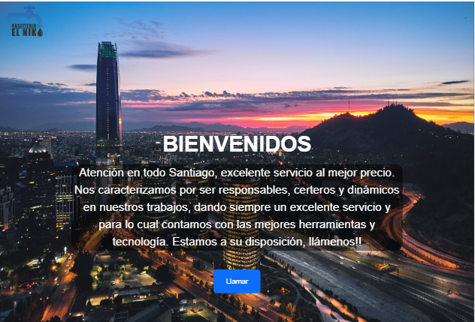

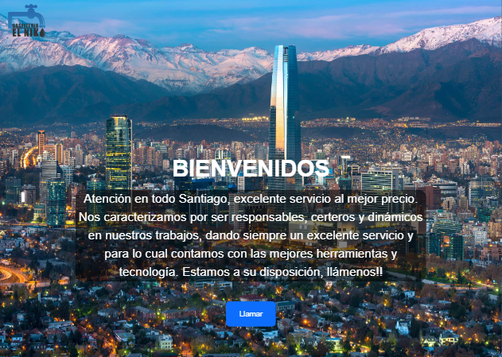
Carrusel

Slide 6
Código HTML

